Slide 1

České vysoké učení technické v Praze
Fakulta Dopravní
Vít Šklebený

Slide 2
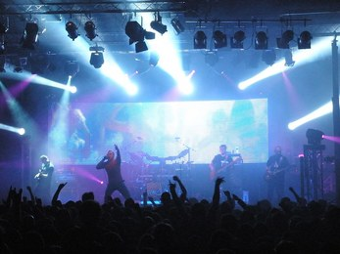

Semestrální práce
Analýza podnikatelského záměru v oboru telekomunikací
KoncertRádio s.r.o.

Slide 3
Hlavní idea
Aktivní „mladí“ lidé
Podpora kapel
Podpora klubů
Kulturní život v Praze

Slide 4
SWOT analýza záměru
Silné stránky: konkurence?, spolupráce s kapelami a kluby,
Slabé stránky: konkurence?, počáteční investice
Příležitosti: podpora kulturně aktivních lidí, podpora kapel a klubů
Hrozby: rádio bez počátečního povědomí, nejistota hlavních příjmů

Slide 5
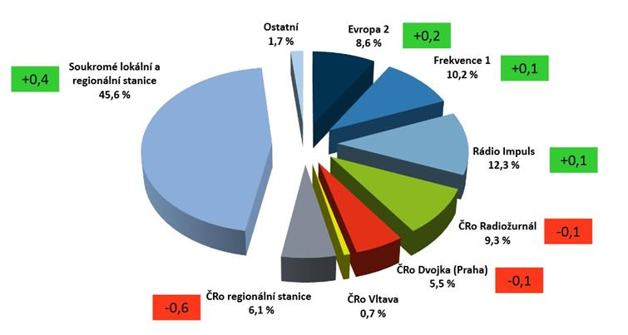
Průzkum trhu
Zdroj: www.rrm.cz

Slide 6
Struktura společnosti
Ředitel společnosti
Marketingový úsek
Technický úsek
Programový úsek
Moderátoři

Slide 7
Program vysílání
Pevná vysílací doba 6h – 20h
Hudební blok
Interview blok
Reklamní blok

Slide 8
Finanční analýza záměru
Výdaje:
  platy zaměstnanců: 350 000Kč/měsíc
  poplatek OSA: 1.rok: 1 017 625 Kč/měsíc
  2.rok: 1 095 187 Kč/měsíc
            3.rok: 1 164 416 Kč/měsíc
  správa budovy rádia: 500 000Kč/měsíc
  investice do společnosti: výbava redakce, stavba vysílače, rozvoj reklamy

Slide 9
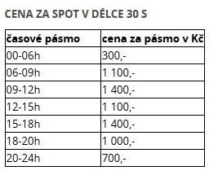
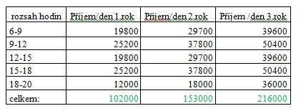
Finanční analýza záměru
Příjmy:
  Poplatky za reklamu ve vysílání
      Časový prostor vymezený pro reklamu: 10% vysílacího času
Zdroj: www.radio1.cz

Slide 10
Finanční analýza záměru
Příjmy vs. Výdaje
1.rok: 3 102 500 Kč 1 017 625 Kč
2.rok: 4 653 750 Kč 1 095 187 Kč
3.rok: 6 205 000 Kč 1 164 416 Kč

Slide 11
Finanční analýza záměru
Shrnutí

Slide 12
Děkuji za pozornost

